Slide 1
Statistical, Machine Learning and Social Bias
EyCD 2022

Slide 2
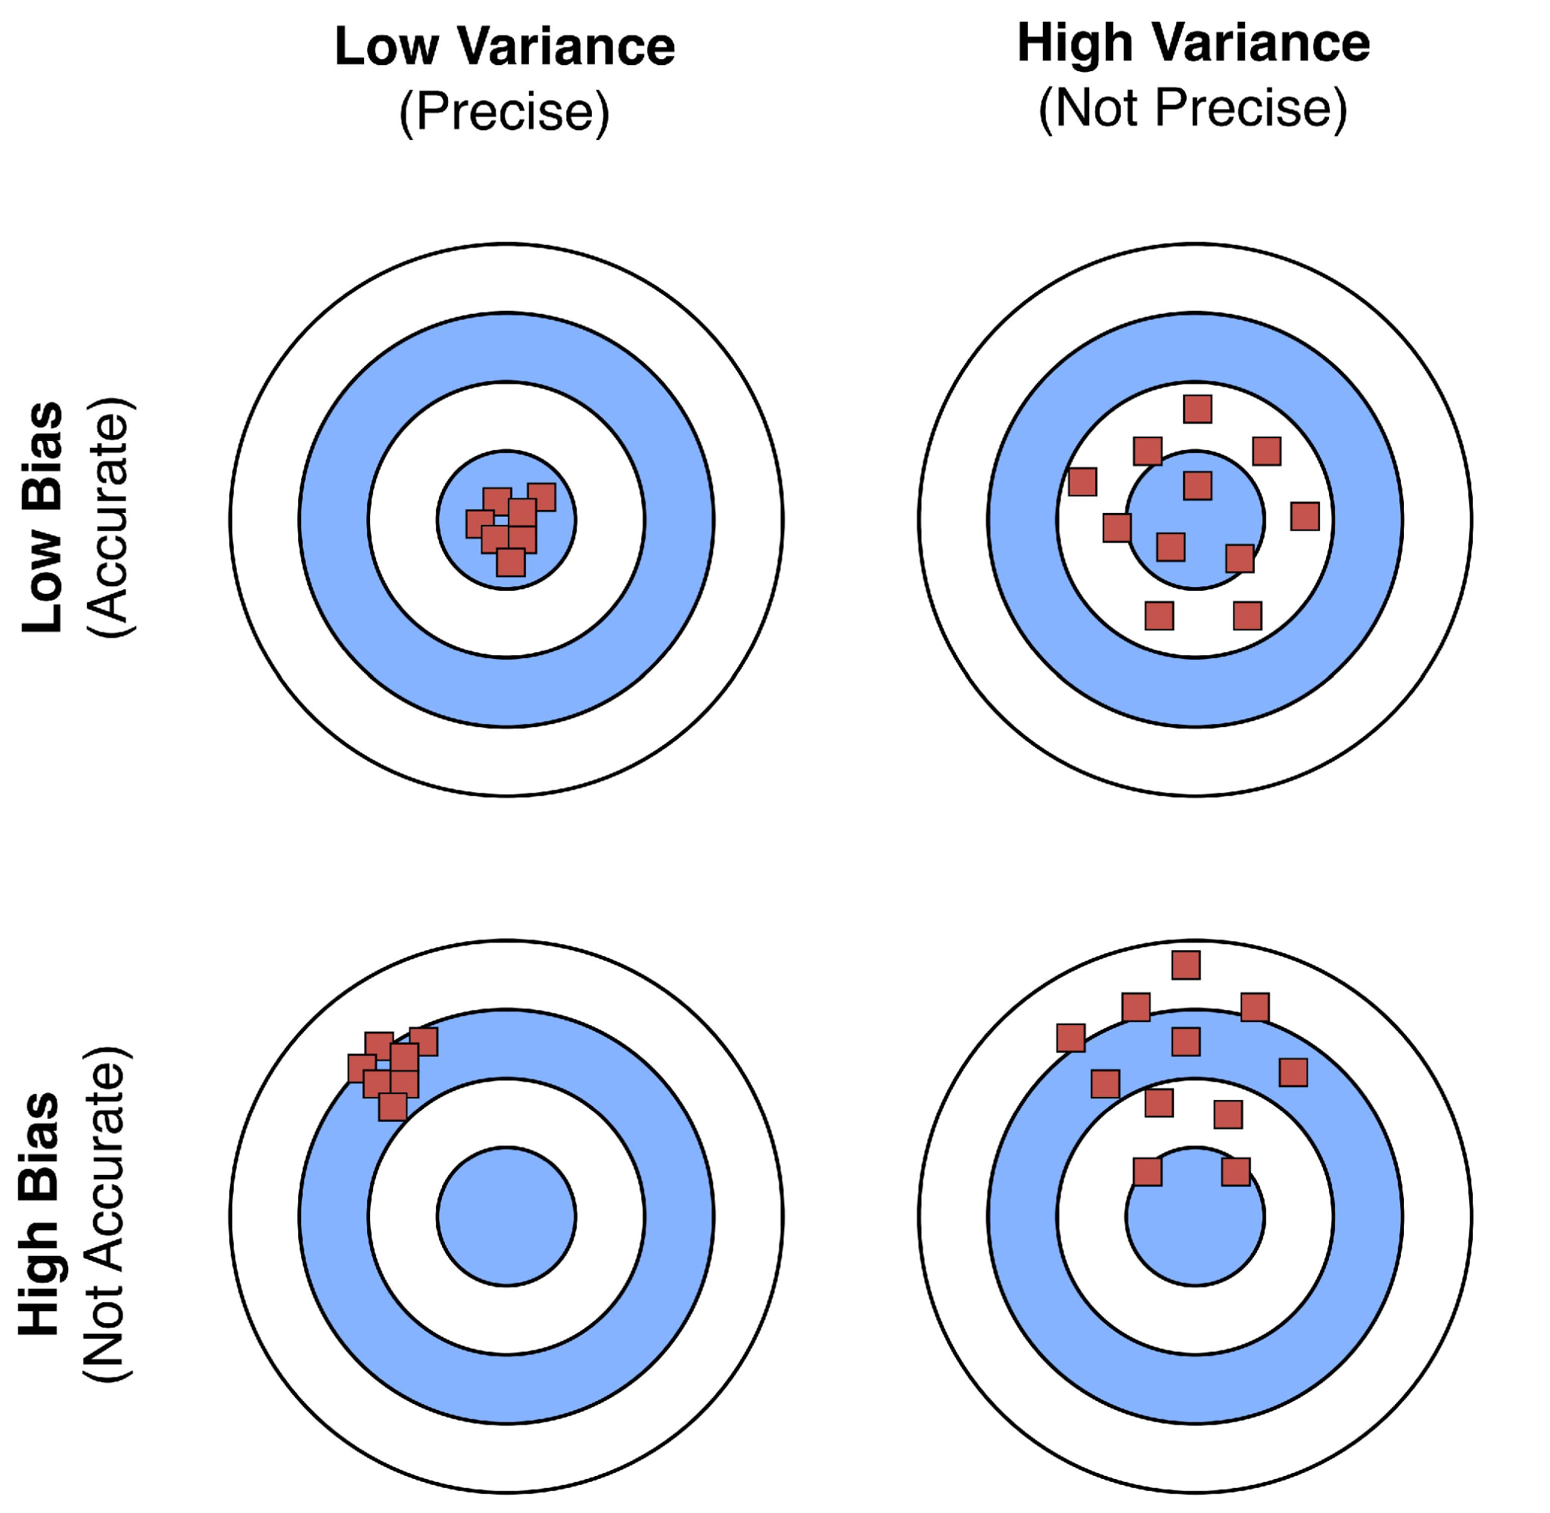

Slide 3
Tipos de sesgo…. entre los millones que hay
Sesgo en la muestra
Sesgo en la recolección
Sesgo de procesamiento

Slide 4
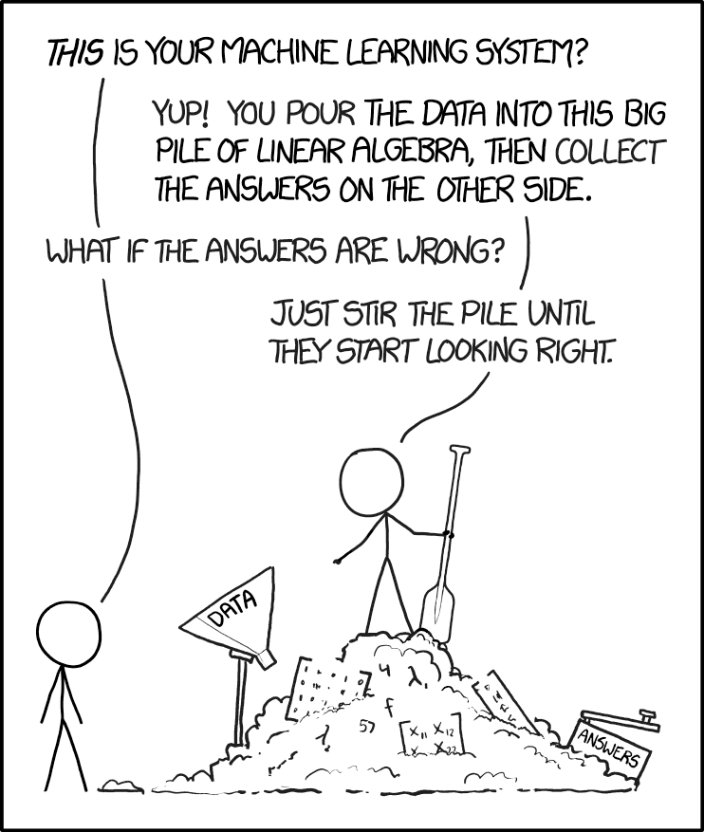

Slide 5
Sesgo en Datasets creados automáticamente
Sesgo por omisión de información
Sesgo de contenido social
Sesgo de deriva de sistema
Sesgo en datasets generados por ML
Sesgo de respuesta o de opinión
Sesgo debido a bucles de retroalimentación

Slide 6
Tipo de sesgo en generación automática
Sesgo por omisión de información: este tipo de sesgo ocurre cuando faltan variables relevantes para la caracterización del problema.
Sesgo de deriva de sistema: la deriva ocurre cuando el sistema de generación de datos cambia con el tiempo.
Sesgo de contenido social: ocurre cuando se incluye información con sesgos sociales, como estereotipos de género y raza.
Sesgo de respuesta o de opinión: ocurre cuando el contenido es generado por personas, reviews on Amazon, Twitter tweets, Facebook posts, Wikipedia entries,etc
Sesgo de retroalimentación: esto ocurre cuando el modelo en sí mismo influencia la generación del dato que lo vá a entrenar.

Slide 7
Tipo de sesgo en generación automática
Sesgo por omisión de información: este tipo de sesgo ocurre cuando faltan variables relevantes para la caracterización del problema.
Sesgo de deriva de sistema: la deriva ocurre cuando el sistema de generación de datos cambia con el tiempo.
Sesgo de contenido social: ocurre cuando se incluye información con sesgos sociales, como estereotipos de género y raza.
Sesgo de respuesta o de opinión: ocurre cuando el contenido es generado por personas, reviews on Amazon, Twitter tweets, Facebook posts, Wikipedia entries,etc
Sesgo de retroalimentación: esto ocurre cuando el modelo en sí mismo influencia la generación del dato que lo vá a entrenar.

Slide 8
Tipo de sesgo en generación automática
Sesgo por omisión de información: este tipo de sesgo ocurre cuando faltan variables relevantes para la caracterización del problema.
Sesgo de deriva de sistema: la deriva ocurre cuando el sistema de generación de datos cambia con el tiempo.
Sesgo de contenido social: ocurre cuando se incluye información con sesgos sociales, como estereotipos de género y raza.
Sesgo de respuesta o de opinión: ocurre cuando el contenido es generado por personas, reviews on Amazon, Twitter tweets, Facebook posts, Wikipedia entries,etc
Sesgo de retroalimentación: esto ocurre cuando el modelo en sí mismo influencia la generación del dato que lo vá a entrenar.

Slide 9
Tipo de sesgo en generación automática
Sesgo por omisión de información: este tipo de sesgo ocurre cuando faltan variables relevantes para la caracterización del problema.
Sesgo de deriva de sistema: la deriva ocurre cuando el sistema de generación de datos cambia con el tiempo.
Sesgo de contenido social: ocurre cuando se incluye información con sesgos sociales, como estereotipos de género y raza.
Sesgo de respuesta o de opinión: ocurre cuando el contenido es generado por personas, reviews on Amazon, Twitter tweets, Facebook posts, Wikipedia entries,etc
Sesgo de retroalimentación: esto ocurre cuando el modelo en sí mismo influencia la generación del dato que lo vá a entrenar.

Slide 10
Tipo de sesgo en generación automática
Sesgo por omisión de información: este tipo de sesgo ocurre cuando faltan variables relevantes para la caracterización del problema.
Sesgo de deriva de sistema: la deriva ocurre cuando el sistema de generación de datos cambia con el tiempo.
Sesgo de contenido social: ocurre cuando se incluye información con sesgos sociales, como estereotipos de género y raza.
Sesgo de respuesta o de opinión: ocurre cuando el contenido es generado por personas, reviews on Amazon, Twitter tweets, Facebook posts, Wikipedia entries,etc
Sesgo de retroalimentación: esto ocurre cuando el modelo en sí mismo influencia la generación del dato que lo vá a entrenar.

Slide 11
Melbourne housing market
Sesgo por omisión de información
Sesgo de contenido social
Sesgo de deriva de sistema
Sesgo en datasets generados por ML
Sesgo de respuesta o de opinión
Sesgo debido a bucles de retroalimentación

Slide 12
Ejercicio: Melbourne housing market
Sesgo por omisión de información:??
Sesgo de deriva de sistema:??
Sesgo de contenido social:??
Sesgo de respuesta o de opinión:??
Sesgo de retroalimentación:??

Slide 13
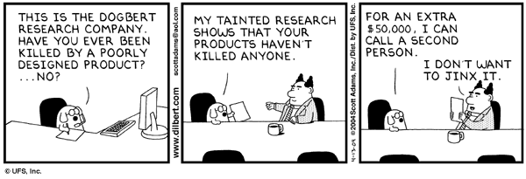
Sesgo en muestras estadísticas

Slide 14
Sesgo en muestras estadísticas
Auto selección
Pre-selección
Tipos de sesgo de selección
Selección de un área específica
Exclusión
Sesgo de supervivencia

Slide 15
Tipos de sesgo de muestreo
Autoselección: La autoselección ocurre cuando los participantes del estudio ejercen control sobre la decisión de participar en el estudio hasta cierto punto.
Selección de un área específica: Los participantes del estudio se seleccionan de ciertas áreas, mientras que otras áreas no están representadas en la muestra.
Exclusión: Algunos grupos de la población están excluidos del estudio.

Slide 16
Tipos de sesgo de muestreo
Autoselección: La autoselección ocurre cuando los participantes del estudio ejercen control sobre la decisión de participar en el estudio hasta cierto punto.
Selección de un área específica: Los participantes del estudio se seleccionan de ciertas áreas, mientras que otras áreas no están representadas en la muestra.
Exclusión: Algunos grupos de la población están excluidos del estudio.

Slide 17
Tipos de sesgo de muestreo
Autoselección: La autoselección ocurre cuando los participantes del estudio ejercen control sobre la decisión de participar en el estudio hasta cierto punto.
Selección de un área específica: Los participantes del estudio se seleccionan de ciertas áreas, mientras que otras áreas no están representadas en la muestra.
Exclusión: Algunos grupos de la población están excluidos del estudio.

Slide 18
Tipos de sesgo de muestreo
Sesgo de supervivencia: El sesgo de supervivencia ocurre cuando una muestra se concentra en sujetos que pasaron el proceso de selección e ignora a los sujetos que no pasaron el proceso de selección.
Selección previa de los participantes: Los participantes del estudio se reclutan solo de grupos particulares.

Slide 19
Tipos de sesgo de muestreo
Sesgo de supervivencia: El sesgo de supervivencia ocurre cuando una muestra se concentra en sujetos que pasaron el proceso de selección e ignora a los sujetos que no pasaron el proceso de selección.
Selección previa de los participantes: Los participantes del estudio se reclutan solo de grupos particulares.

Slide 20
Melbourne Housing Market Snapshot
Auto selección
Pre-selección
Tipos de sesgo de selección
Selección de un área específica
Exclusión
Sesgo de supervivencia

Slide 21
Ejercicio: Melbourne Housing Market
Autoselección: ??
Selección de un área específica: ??
Exclusión: ??
Sesgo de supervivencia: ??
Selección previa de los participantes: ??

Slide 22
Cómo identificar y corregir el sesgo
01
Utilización de protocolos rigurosos.
Definición clara, precisa y concisa de objetivos.
Empleo de información relacionada a la investigación obtenida a partir de clínicos, epidemiólogos, estadísticos.
Planificación
02
Determinación de sesgos de muestreo
Previsión de abandonos y minimización de pérdidas de seguimiento
Entrenamiento de investigadores
Utilización de instrumentos de medición válidos y confiables
Comienzo
03
Detección de incoherencias en las mediciones
Corrección estadística de sesgos
Interpretación de los resultados en función de los sesgos cometidos
Desarrollo y finalización

Slide 23
Cómo identificar y corregir el sesgo
Estudiar las posibilidades de ingreso de sesgo en forma cuidadosa
Definir la población objetivo y el marco de muestreo (la lista de individuos de donde se realizará la muestra).
Corregir el diseño de muestreo para compensar por desbalances.

Slide 24
Cómo identificar y corregir el sesgo
Estudiar las posibilidades de ingreso de sesgo en forma cuidadosa
Definir la población objetivo y el marco de muestreo (la lista de individuos de donde se realizará la muestra).
Corregir el diseño de muestreo para compensar por desbalances.

Slide 25
Cómo identificar y corregir el sesgo
Estudiar las posibilidades de ingreso de sesgo en forma cuidadosa
Definir la población objetivo y el marco de muestreo (la lista de individuos de donde se realizará la muestra).
Corregir el diseño de muestreo para compensar por desbalances.

Slide 26
Cómo identificar y corregir el sesgo
Ingresar pesos en el modelo para corregir desbalance en muestreo ya realizado.
Evitar muestreo de conveniencia
Realizar encuestas cortas y ágiles
Seguir a los que no responden

Slide 27
Cómo identificar y corregir el sesgo
Ingresar pesos en el modelo para corregir desbalance en muestreo ya realizado.
Evitar muestreo de conveniencia
Realizar encuestas cortas y ágiles
Seguir a los que no responden

Slide 28
Cómo identificar y corregir el sesgo
Ingresar pesos en el modelo para corregir desbalance en muestreo ya realizado.
Evitar muestreo de conveniencia
Realizar encuestas cortas y ágiles
Seguir a los que no responden

Slide 29
Cómo identificar y corregir el sesgo
Ingresar pesos en el modelo para corregir desbalance en muestreo ya realizado.
Evitar muestreo de conveniencia
Realizar encuestas cortas y ágiles
Seguir a los que no responden

Slide 30

Sesgo de procesamiento
Tratamiento de datos faltantes
Unión de distintas cohortes de datos
Escalar y normalizar
Cherry picking de todos los colores y formas

Slide 31
Bibliografía
Los Sesgos en Investigación Clínica.Carlos Manterola, Tamara Otzen. Int. J. Morphol., 33(3):1156-1164, 2015
Särndal, C. E. (2007), “The calibration approach in survey theory and practice”, Survey Methodology, vol. 33, Nº
Rosenbaum, P. R. y D. B. Rubin (1983), “The central role of the propensity score in observational studies for causal effects”, Biometrika, vol. 70, Nº 1.
John Tukey, Exploratory Data Analysis, Pearson Modern Classics
Recomendaciones para eliminar el sesgo de selección en las encuestas de hogares en la coyuntura de la enfermedad por coronavirus (COVID-19)
A. Torralba, A. Efros. Unbiased Look at Dataset Bias. IEEE Conference on Computer Vision and Pattern Recognition (CVPR), 2011
Tolga Bolukbasi, Kai-Wei Chang, James Zou, Venkatesh Saligrama, Adam Kalai (2016) Man is to Computer Programmer as Woman is to Homemaker? Debiasing Word Embeddings
FIVE TYPES OF STATISTICAL BIAS TO AVOID IN YOUR ANALYSES Jenny Gutbezahl Harvard Business school online.
Julia Angwin, Jeff Larson, Surya Mattu, and Lauren Kirchner. “Machine bias: There’s software used across the country to predict future criminals, and it’s biased against blacks”. ProPublica (May 23, 2016).
Understanding bias. Prabhakar Krishnamurthy. https://towardsdatascience.com/survey-d4f168791e57

